Slide 1
2022计算机数字图像处理习题
2022.5.26

Slide 2
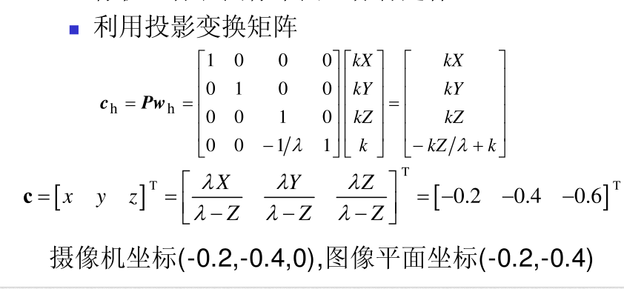
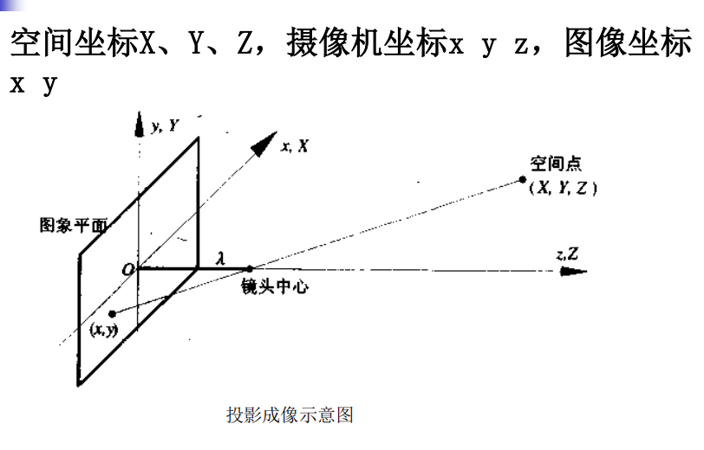
作业一
1.空间点(1,2,3)经λ=0.5的镜头透视后的摄像机坐标和图像平面坐标应是什么?
答：摄像机坐标(xx,yy,zz)与图像平面坐标之间（x,y,z）的关系是xx = x; yy = y, z =0;摄像机坐标为：(-0.2, -0.4, 0)，图像平面坐标为(-0.2, -0.4)
Notes:
错误点：摄像机坐标为（-0.2，-0.4，-0.6）

Slide 3
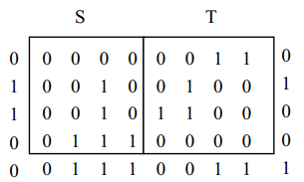
作业一
2. 设有 2 个图像子集如图所示，如果 v={1}:
子集 S 和子集 T 是否：①4—连通 ②8—连通 ③m—连通 。
注意这里是求两个子集S和T的连通性。子集S和T不是4-连通的，是8-连通和m-连通的。
Notes:
错误点：计算子集S、子集T内部的连通性

Slide 4
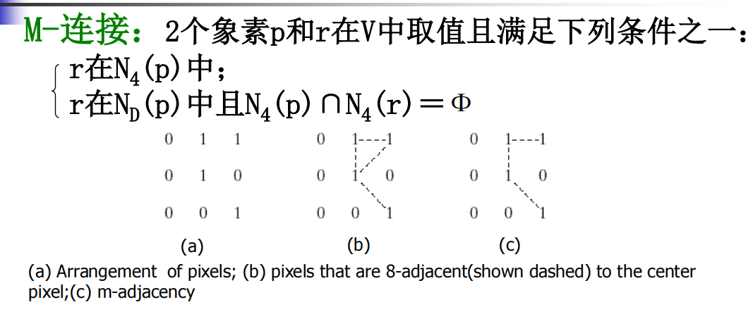
作业一
3. 考虑如图所示的图像子集：
（1）令 v={0，1}，计算 p 和 q 之间通路的 D4 ，D8 和 Dm 长度。
（2）令 v={1，2}，计算 p 和 q 之间通路的 D4 ，D8 和 Dm 长度。

Slide 5
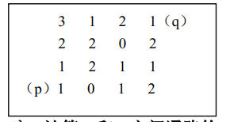
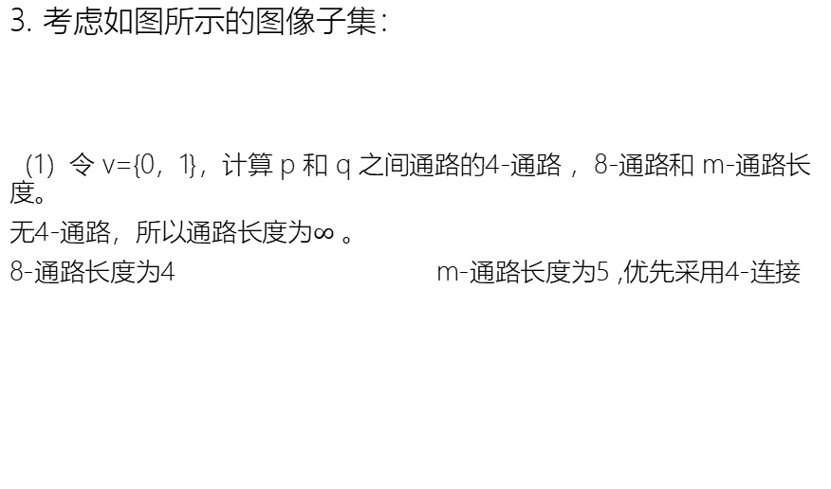
作业一
3. 考虑如图所示的图像子集：
（1）令 v={0，1}，计算 p 和 q 之间通路的4-通路 ，8-通路和 m-通路长度。
无4-通路，所以通路长度为$∞$ 。
8-通路长度为4 m-通路长度为5 ,优先采用4-连接

Slide 6
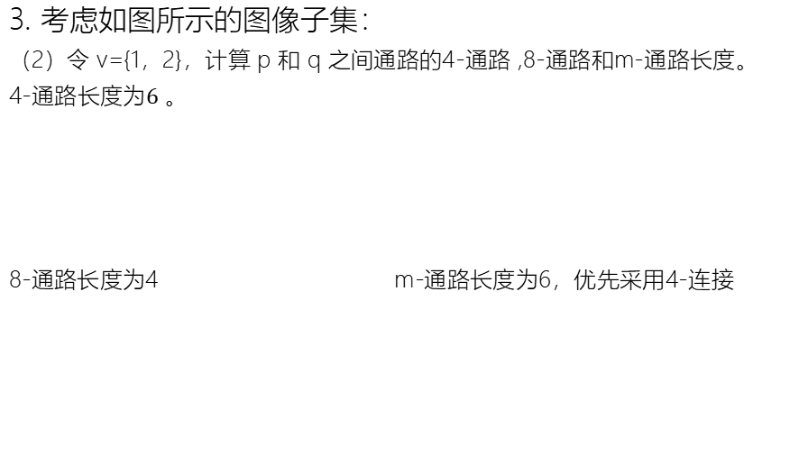
作业一
3. 考虑如图所示的图像子集：
（2）令 v={1，2}，计算 p 和 q 之间通路的4-通路 ,8-通路和m-通路长度。
4-通路长度为$6$ 。
8-通路长度为4 m-通路长度为6，优先采用4-连接

Slide 7
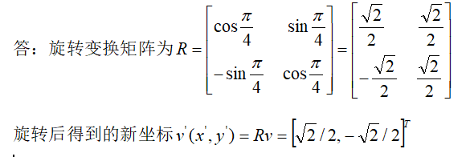
作业一
4. 给出将图像顺时针旋转45度的变换矩阵，并利用该矩阵旋转图像点(x,y)=(1,0)。
Notes:
错误点：角度方向反了

Slide 8
作业一
5. 设给定如下平移变换矩阵T和尺度变换矩阵S，分别计算对空间点(1,2,3)先平移变换后尺度变换和先尺度变换后平移变换所得到的结果，并进行比较讨论。

Slide 9
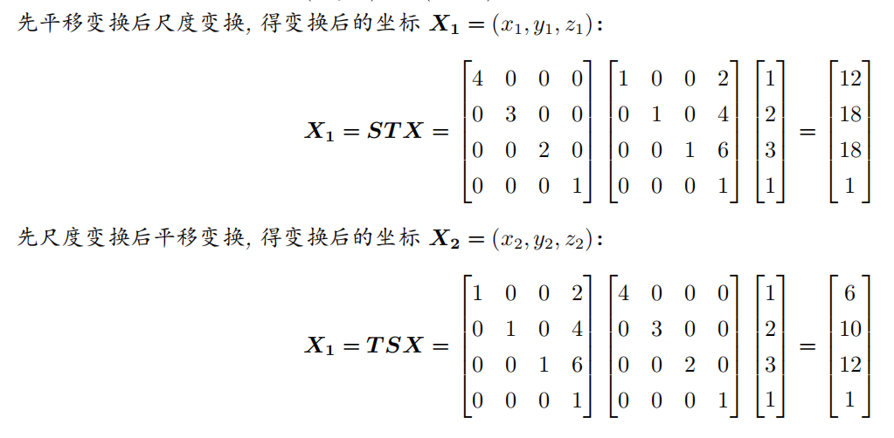
作业一
5. 答：可以看到对平移变换和尺度变换的相互次序交换得到的结果是不同的，它们之间的次序一般是不可交换的。

Slide 10
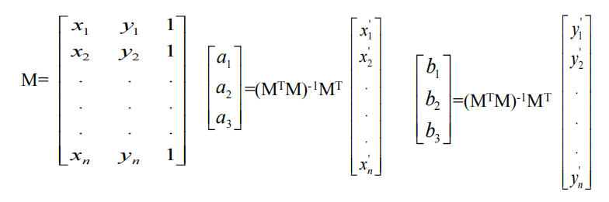
作业一
6. 给出一个失真图上的三角形区域和校正图上与其对应的三角形区域，这两个三角形的顶点作为对应控制点，建立在线性失真情况下相对应的校正几何形变的空间变换式。
答：将三角形的三个顶点作为控制点代入下式中：
x’=a1x+a2y+a3，y’=b1x+b2y+b3
可解得6个系数：a1,a2,a3,b1,b2,b3从而确定变换式。

Slide 11
作业二
1. 为什么一般情况下对离散图像的直方图均衡化并不能产生完全平坦的直方图？
答：直方图均衡化方法是一对一或者多对一的映射关系，即原图像的某一灰度级或某几个灰度级只能映射为均衡化图像的一个灰度级，因此不能实现理想的均衡。所以数字图像的直方图均衡化的结果一般不能得到完全均匀分布的直方图，只是近似均衡的直方图。

Slide 12
作业二
2. 设已用直方图均衡化技术对一幅数字图像进行了增强，试证明再用这个方法对所得结果增强并不会改变其结果。
答：从原理上分析，直方图均衡化所用的变换函数为原始图像的累积直方图，均衡化后得到的增强图像的累积直方图除有些项合并外，其余项与原始图像的累积直方图相同。如果再次均衡化，所用的变换函数即为均衡化后得到的增强图像的累积直方图（并不会有新的合并项），所以不会改变其结果。

Slide 13
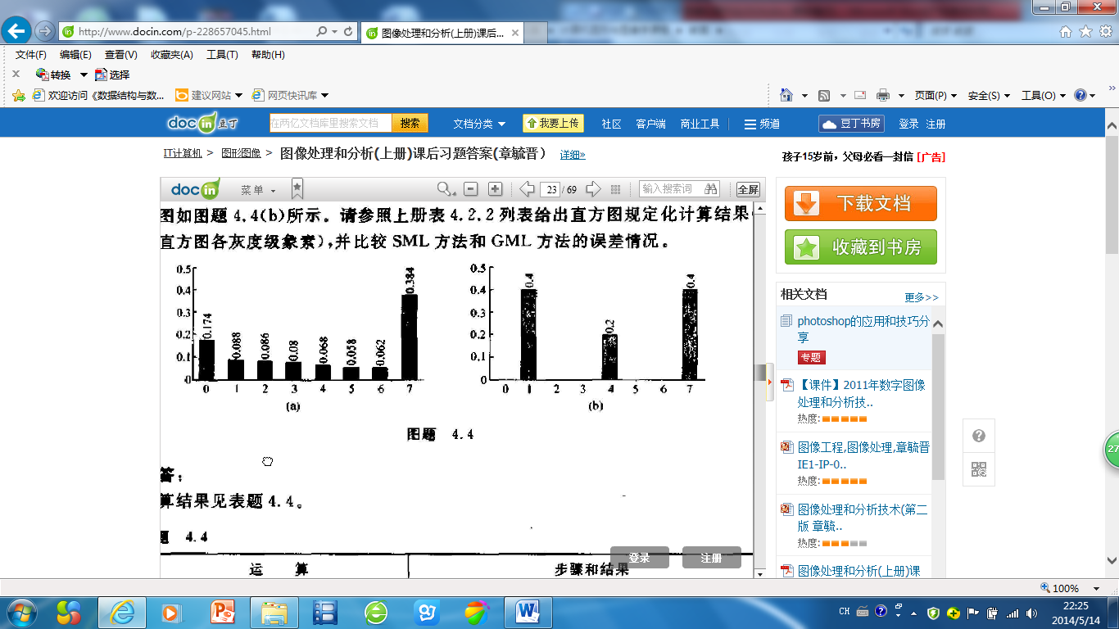
作业二
3.设一幅图像有如下图(a)所示的直方图，拟对其进行规定直方图变换，所需规定直方图如下图(b)所示，使用SML方法，列表给出直方图规定化计算结果。

Slide 14
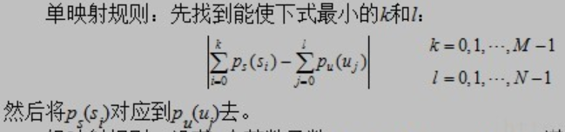
作业二
3.
SML映射：
思路：
计算输入图像的灰度直方图，并求得该直方图对应的累积概率分布图；
计算规定目标图像的灰度直方图，并求得该直方图对应的累积概率分布图；
将输入图像的累积概率分布图中各个值，在规定目标图像的累积概率分布图上查找与之最接近的值，并将该值对应的灰度级与输入图像的各个值形成查找表；
对输入图像执行查表操作。

Slide 15
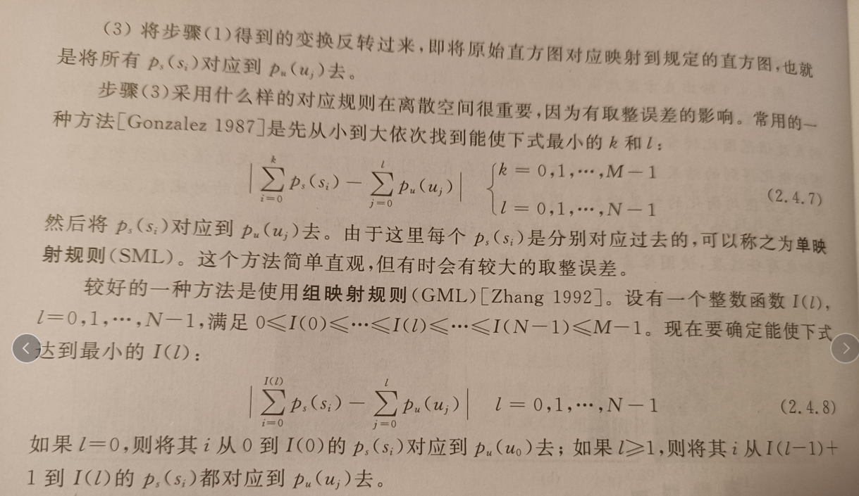
作业二
3.

Slide 16
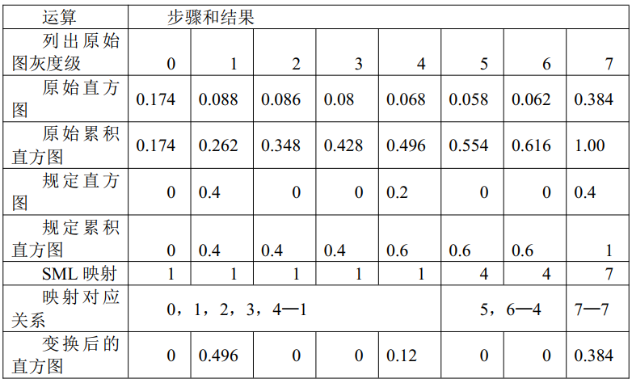
作业二
3.

Slide 17
作业二
4. 编一个程序实现nn中值滤波器。当模板中心移过图像中每个位置时，设计一种简便地更新中值的方法。（要求给出编程思想）
答：水平移动模板，每次当模板中心移动过图像中的每个位置时，比较模板移动前最左一列对应的各图像像素值与此时中值的大小来更新中值，再比较模板移动后最右一列对应的各图像像素值与此时中值的大小来更新中值，这样可将n*n次比较排序减少为2n次比较。

Slide 18
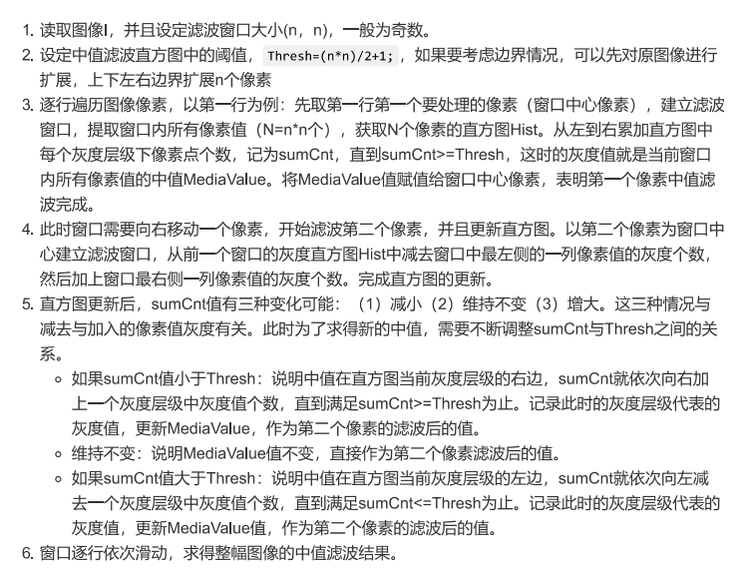
作业二

Slide 19
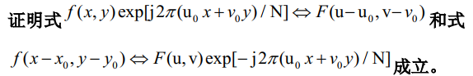
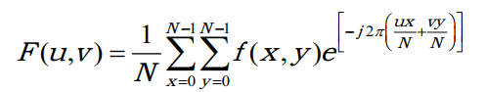
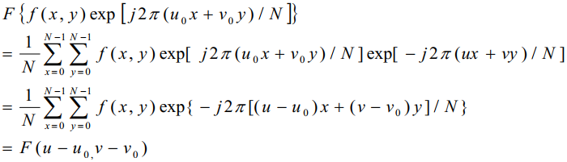
作业三
1.
证明：先证明第一个公式成立，根据
二维傅里叶变换的离散形式公式：
将左式代入傅里叶变换公式得：
Notes:
离散形式

Slide 20
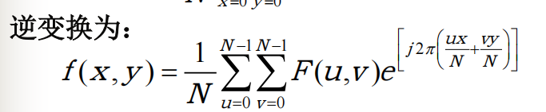
作业三
1.
证明：先证明第一个公式成立，根据
二维傅里叶变换的离散形式公式：
将左式代入傅里叶变换公式得：

Slide 21
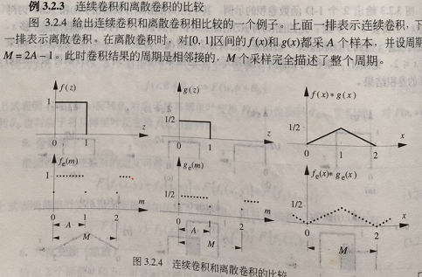
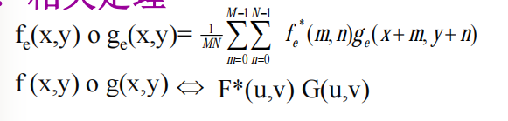
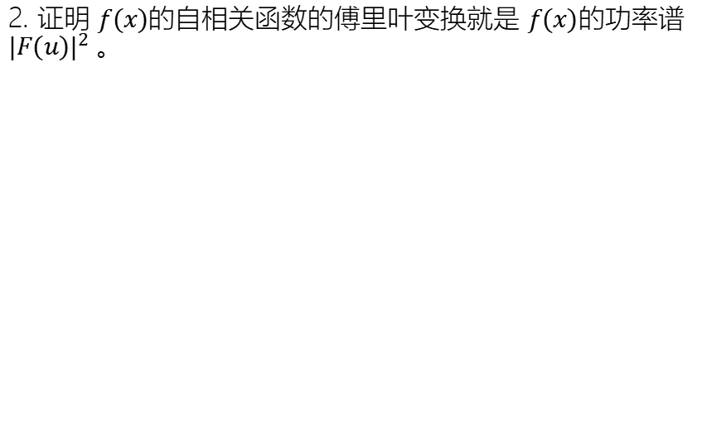
作业三
2. 证明 $f(x)$的自相关函数的傅里叶变换就是 $f(x)$的功率谱${|F(u)|}^{2} 。$
注意2个周期为N的函数进行卷积，其结果的周期会变成2N-1.

Slide 22
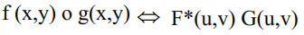
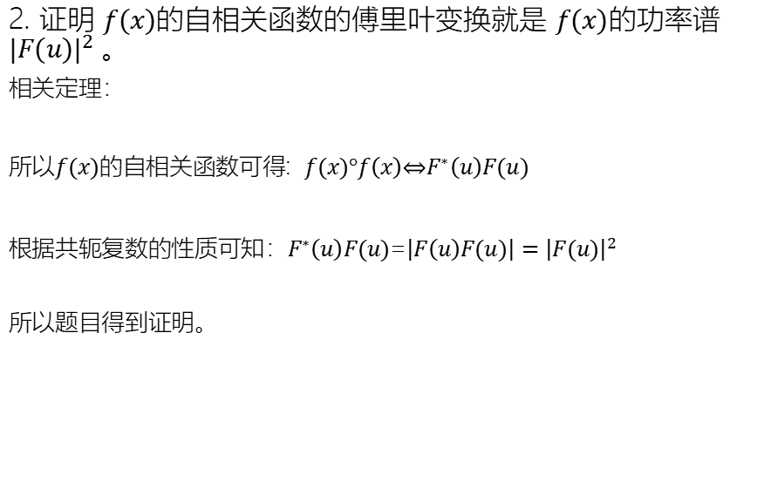
作业三
2. 证明 $f(x)$的自相关函数的傅里叶变换就是 $f(x)$的功率谱${|F(u)|}^{2} 。$
相关定理：
所以$f(x)$的自相关函数可得: $f(x)°f\left(x\right)\overset{⇔}{}F^{∗}\left(u\right)F(u)$
根据共轭复数的性质可知：$F^{∗}\left(u\right)F(u)$=$\left|F\left(u\right)F(u)\right|={\left|F(u)\right|}^{2}$
所以题目得到证明。

Slide 23
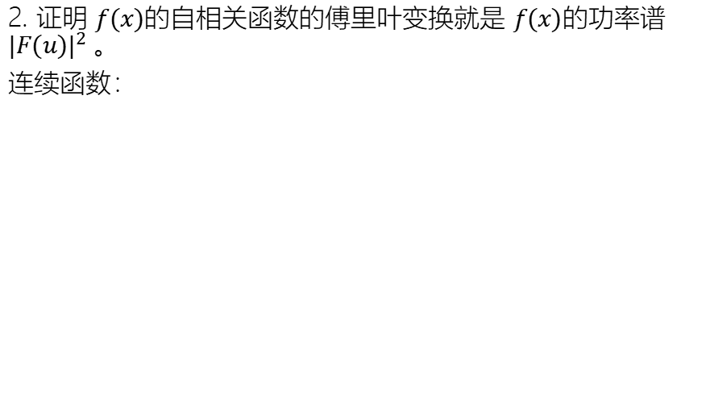
作业三
2. 证明 $f(x)$的自相关函数的傅里叶变换就是 $f(x)$的功率谱${|F(u)|}^{2} 。$
连续函数：

Slide 24
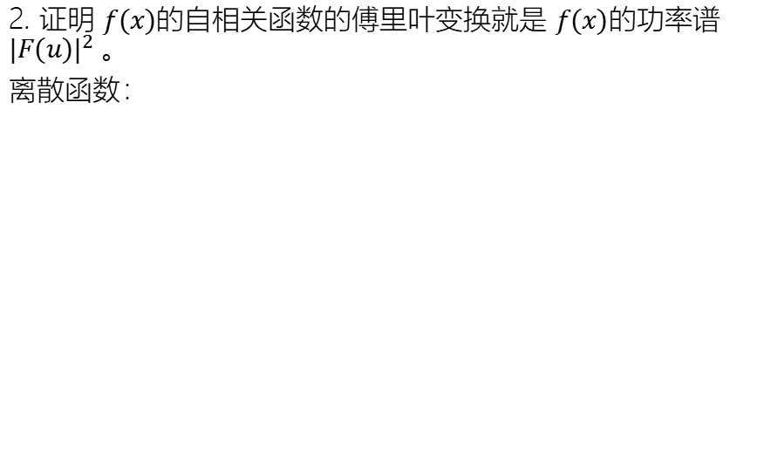
作业三
2. 证明 $f(x)$的自相关函数的傅里叶变换就是 $f(x)$的功率谱${|F(u)|}^{2} 。$
离散函数：

Slide 25
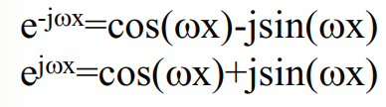
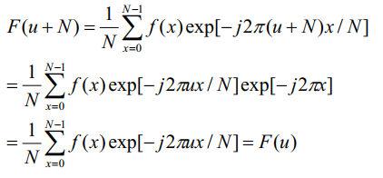
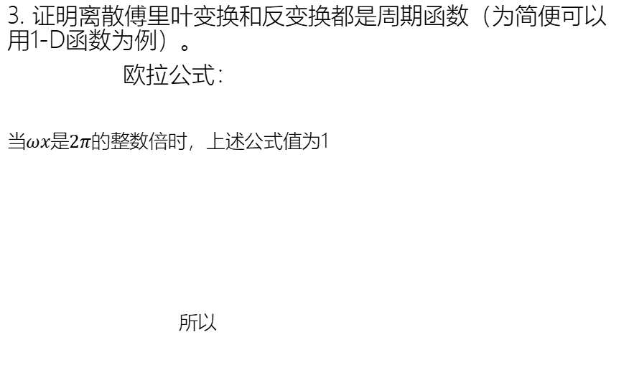
作业三
3. 证明离散傅里叶变换和反变换都是周期函数（为简便可以用1-D函数为例）。
欧拉公式：
当$ωx$是$2π$的整数倍时，上述公式值为1
所以

Slide 26
作业四
1. 讨论用于空间滤波的平滑滤波器和锐化滤波器的相同点、不同点以及联系
空域滤波技术根据功能主要分为平滑滤波与锐化滤波。
相同点：
都能减弱或消除傅里叶空间的某些分量，而不影响或较少影响其他分量，从而达到增强某些频率分量的效果。
不同点：
平滑滤波能减弱或消除图像中的高频率分量而不影响低频分量，高频分量对应图像中的区域边缘等灰度值具有较大变化的部分，平滑滤波可将这些分量滤去来减少局部灰度起伏，使图像变得比较平滑。也可用于消除噪声，或在提取较大目标前去除太小的细节或将目标的小间断连接起来。
锐化滤波正好相反，锐化滤波常用于增强被模糊的细节或目标的边缘，强化图像的细节。

Slide 27
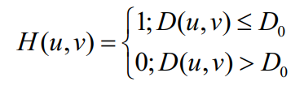
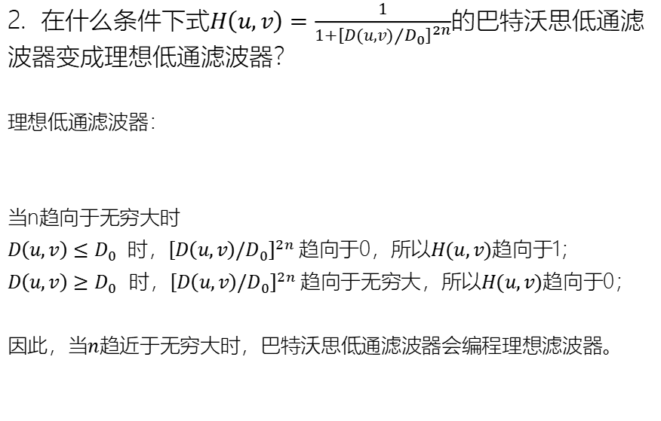
作业四
2. 在什么条件下式$H\left(u,v\right)=\frac{1}{1+{\left[{D(u,v)}/{D_{0}}\right]}^{2n}}$的巴特沃思低通滤波器变成理想低通滤波器？
理想低通滤波器：
当n趋向于无穷大时
$D\left(u,v\right)≤D_{0}$ 时，${\left[D\left(u,v\right)/D_{0}\right]}^{2n}$趋向于0，所以$H(u,v)$趋向于1；
$D\left(u,v\right)≥D_{0}$ 时，${\left[D\left(u,v\right)/D_{0}\right]}^{2n}$趋向于无穷大，所以$H(u,v)$趋向于0；
因此，当$n$趋近于无穷大时，巴特沃思低通滤波器会编程理想滤波器。

Slide 28
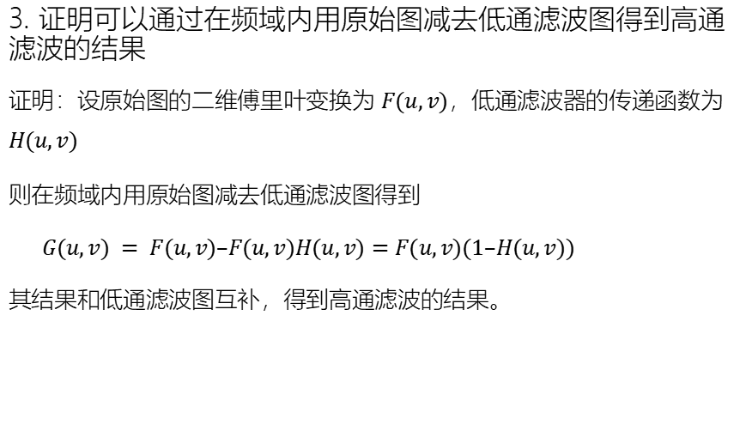
作业四
3. 证明可以通过在频域内用原始图减去低通滤波图得到高通滤波的结果
证明：设原始图的二维傅里叶变换为 $F(u,v)$，低通滤波器的传递函数为 $H(u,v)$
则在频域内用原始图减去低通滤波图得到
$G(u,v) = F(u,v)–F(u,v)H(u,v)=F(u,v)(1–H(u,v))$
其结果和低通滤波图互补，得到高通滤波的结果。

Slide 29
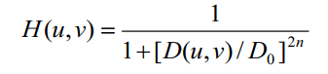
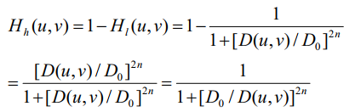
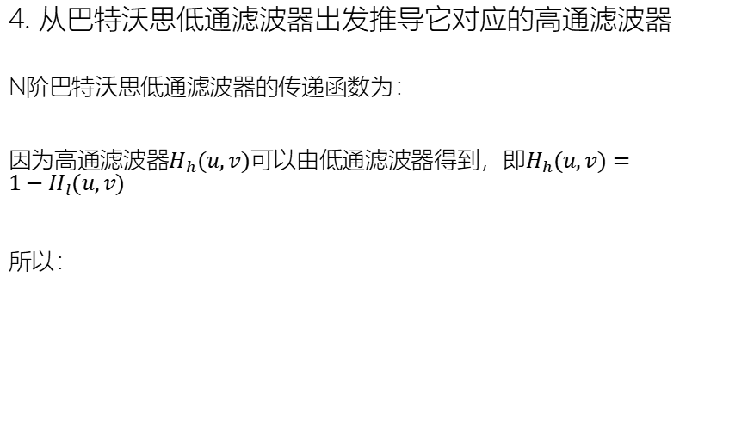
作业四
4. 从巴特沃思低通滤波器出发推导它对应的高通滤波器
N阶巴特沃思低通滤波器的传递函数为：
因为高通滤波器$H_{h}(u,v)$可以由低通滤波器得到，即$H_{h}(u,v)={1−H}_{l}(u,v)$
所以：

Slide 30
作业四
5. 有一种常用的图像增强技术是将高频增强和直方图均衡化结合起来以达到使边缘锐化的反差增强效果，以上两个操作的先后次序对增强效果有影响吗，为什么？
答：有影响。
高频增强是一种线性操作，直方图均衡化是一种非线性操作，所以先后次序对增强效果有影响，不能互换。
因为如果图像偏亮或者偏暗的话，高频增强会减少一部分灰度信息，从而影响直方图均衡化的结果。

Slide 31
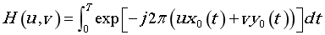
作业五
1. 设一幅图像的模糊是由物体在x和y方向上任意的匀速运动产生的，求转移函数H(u，v)。
解：设x₀(t)=ct/T,y₀(t)= rt/T,代入下式
得：

Slide 32
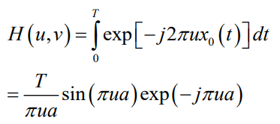
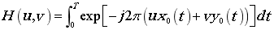
作业五
2. 设一幅图像的模糊是由物体在x方向的匀加速运动产生的，当t＝0时，物体静止，在t＝0到t＝T间物体加速度x0(t)=at²/2，求转移函数H(u，v)，并讨论匀速运动和匀加速运动所造成的模糊的不同特点。
解：将加速度x₀(t)= at²/2,y₀(t)=0,代入下式
得：
匀速运动所造成的模糊，由于H(u,v)可能在u,v平面上某些位置取零或很小，从而使得恢复结果与预期的结果可能有很大的差距。对匀加速运动所造成的模糊，由于H(u,v)在u,v平面上没有取零点，则没有这个问题。

Slide 33
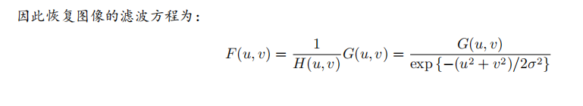
作业五
3. 成像时由于长时间曝光受到大气干扰而产生的图像模糊可以用转移函数 表示。设噪声可忽略，求恢复这类模糊的维纳滤波的方程。
解：当噪声可忽略时，维纳滤波就退化为逆滤波，所以
将 代入上式即可。

Slide 34
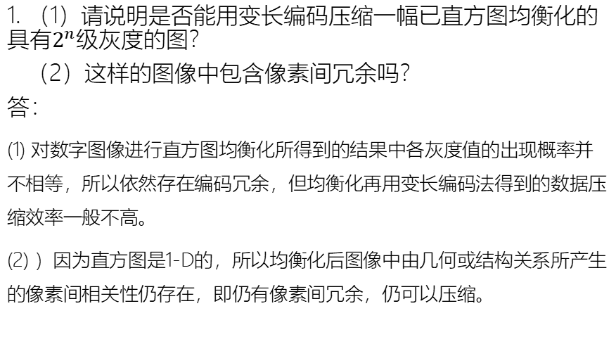
作业六
1. （1）请说明是否能用变长编码压缩一幅已直方图均衡化的具有$2^{n}$级灰度的图？
（2）这样的图像中包含像素间冗余吗？
答：
(1) 对数字图像进行直方图均衡化所得到的结果中各灰度值的出现概率并不相等，所以依然存在编码冗余，但均衡化再用变长编码法得到的数据压缩效率一般不高。
(2) ）因为直方图是1-D的，所以均衡化后图像中由几何或结构关系所产生的像素间相关性仍存在，即仍有像素间冗余，仍可以压缩。

Slide 35
作业六
2. （1）计算下表中给出符号概率的信源的熵；
（2）对信源符号构造哈夫曼码，解释这样构造的码与表中第2种码的区别；
（3）构造最优的B1码；
（4）构造最优的2bit二元平移码；
（5）将所有符号分成2组，每组4个，然后构造最优的哈夫曼平移码；
（6）对每个码计算平均字长，并将它们与（1）中算得的熵进行比较。

Slide 36
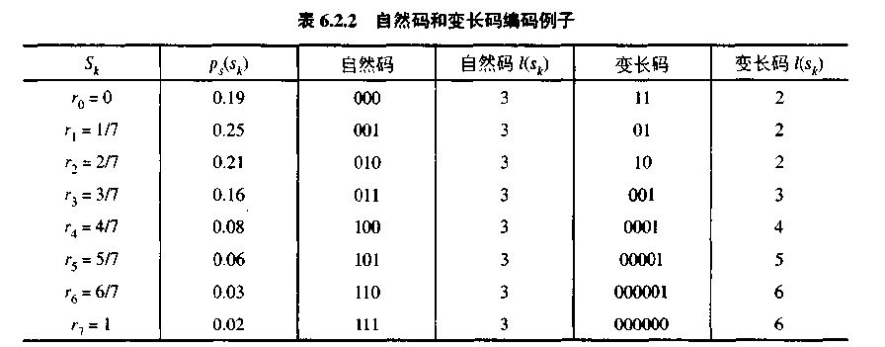
作业六
2.

Slide 37
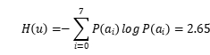
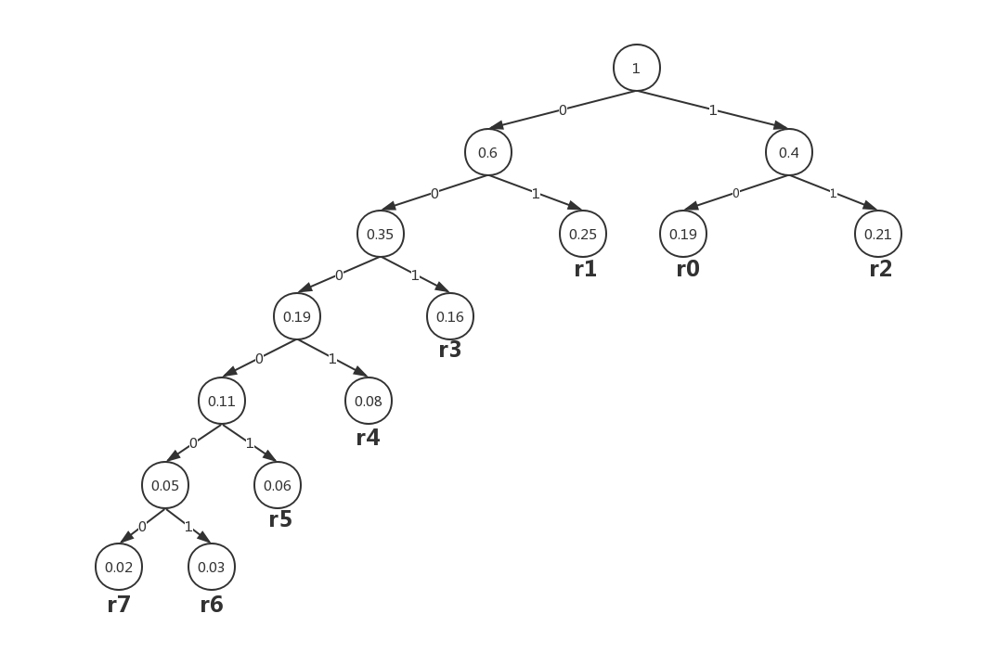
作业六
2. 解：(1)可以由公式计算
(2)构造哈夫曼树如下图所示：

Slide 38
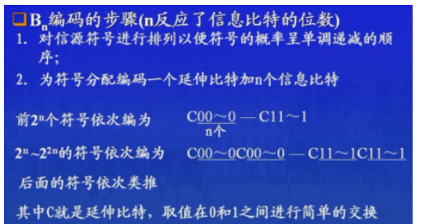
作业六
2.

Slide 39
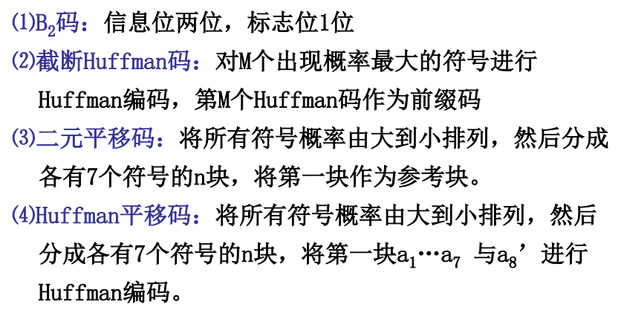
作业六
2.

Slide 40
作业六
2. 解：(2)故可以得到哈夫曼码为：
两者是完全等价的，哈夫曼编码即为变长编码.
(3)构造最优B1码如下：
(4)构造最优的2bit二元平移码如下：
r0 | r1 | r2 | r3 | r4 | r5 | r6 | r7
10 | 01 | 11 | 001 | 0001 | 00001 | 000001 | 000000
r0 | r1 | r2 | r3 | r4 | r5 | r6 | r7
C₀C₀ | C₀ | C₁ | C₀ C₁ | C₁C₀ | C₁ C₁ | C₀ C₀ C₀ | C₀ C₀ C₁
r0 | r1 | r2 | r3 | r4 | r5 | r6 | r7
10 | 00 | 01 | 11 00 | 11 01 | 11 10 | 11 11 00 | 11 11 01

Slide 41
作业六
2. 解：(5)将所有符号分成2组，每组4个，然后构造最优的哈夫曼平移码如下：
(6)哈夫曼编码平均字长2.7
最优B1码平均字长3.18.
最优的2bit二元平移码平均字长2.8
最优的哈夫曼平移码平均字长2.75
其均大于（1）中算得的熵
r0 | r1 | r2 | r3 | r4 | r5 | r6 | r7
01 | 10 | 11 | 001 | 000 01 | 000 10 | 000 11 | 000 001

Slide 42
作业六
7.3已知符号a,e,i,o,u,x的出现概率分别是0.2,0.3,0.1,0.2,0.1,0.1，对0.23355进行算术解码。
解：先将各符号根据出现概率进行算术编码，再根据编码过程进行解码。编码过程如图1或图2。由图1编码过程进行解码得到序列：eaiixa；由图2编码过程进行解码得到序列：oueeoe

Slide 43
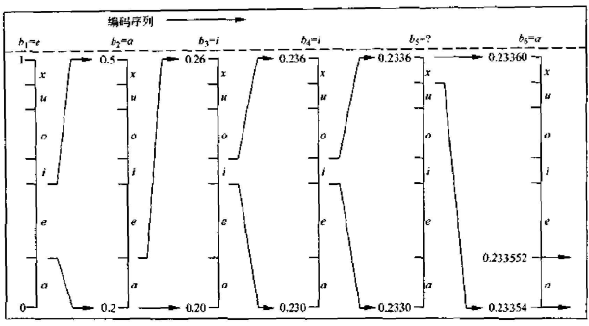
作业六
7.3已知符号a,e,i,o,u,x的出现概率分别是0.2,0.3,0.1,0.2,0.1,0.1，对0.23355进行算术解码。

Slide 44
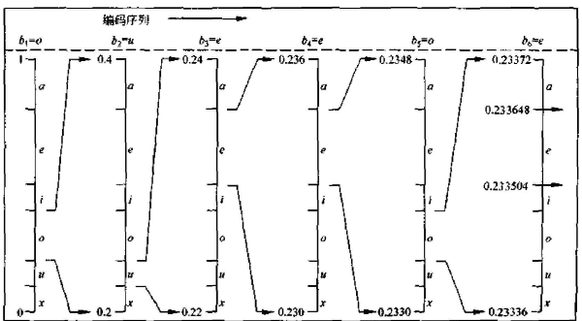
作业六
7.3已知符号a,e,i,o,u,x的出现概率分别是0.2,0.3,0.1,0.2,0.1,0.1，对0.23355进行算术解码。

Slide 45
作业六
7.4 将下面给定的图像分解成3个位面，然后用游程编码方法逐行编码，给出码字，计算编码效率。
解：先分解为3个位面，如下：
1 | 0 | 0 | 0 | 4 | 4 | 0 | 0
1 | 0 | 0 | 7 | 4 | 4 | 0 | 0
1 | 2 | 0 | 7 | 6 | 5 | 4 | 3
2 | 2 | 2 | 2 | 6 | 6 | 0 | 0
第2位面（最高位） | 第1位面 | 第0位面
0 | 0 | 0 | 0 | 1 | 1 | 0 | 0
0 | 0 | 0 | 1 | 1 | 1 | 0 | 0
0 | 0 | 0 | 1 | 1 | 1 | 1 | 0
0 | 0 | 0 | 0 | 1 | 1 | 0 | 0
0 | 0 | 0 | 0 | 0 | 0 | 0 | 0
0 | 0 | 0 | 1 | 0 | 0 | 0 | 0
0 | 1 | 0 | 1 | 1 | 0 | 0 | 1
1 | 1 | 1 | 1 | 1 | 1 | 0 | 0
1 | 0 | 0 | 0 | 0 | 0 | 0 | 0
1 | 0 | 0 | 1 | 0 | 0 | 0 | 0
1 | 0 | 0 | 1 | 0 | 1 | 0 | 1
0 | 0 | 0 | 0 | 0 | 0 | 0 | 0

Slide 46
作业六
7.4解：
游程编码时假设每行均由0开始：
第2位面（最高位）游程：4 2 2,3 3 2,3 4 1,4 2 2；
第1位面游程：8,3 1 4,1 1 1 2 2 1,0 6 2；
第0位面游程：0 1 7,0 1 2 1 4,0 1 2 1 1 1 1 1,8
图像共需42个游程，码本共有8个码字（0,1,2,3,4,6,7,8），
它们出现的频率分别为0.095238,0.35714,0.23809,0.095238, 0.11904，0.02439,0.023809,0.047619。
图像原需3*8*4=96比特来表达，现对各个码字采用哈夫曼编码，编码过程如下图，得到码字：1:00,2:01,4:100,0:101,3:110,8:1110,6:11110,7:11111

Slide 47
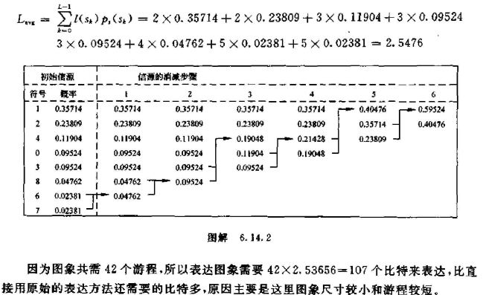
作业六
7.4解：
平均码长：

Slide 48
作业六
7.4解：图像共需42个游程，表达图像需要42*2.53656=107比特，比图像原始表达需要的比特数多，其主要原因是图像尺寸较小、游程较短。
对于原图，有
其信息熵为：H(d)=2.5704
编码效率为：
sk | num | pk | log(pk) | log(pk)*pk
0 | 12 | 0.375 | -1.415037499 | -0.530639062
1 | 3 | 0.09375 | -3.415037499 | -0.320159766
2 | 5 | 0.15625 | -2.678071905 | -0.418448735
3 | 1 | 0.03125 | -5 | -0.15625
4 | 5 | 0.15625 | -2.678071905 | -0.418448735
5 | 1 | 0.03125 | -5 | -0.15625
6 | 3 | 0.09375 | -3.415037499 | -0.320159766
7 | 2 | 0.0625 | -4 | -0.25

Slide 49
作业七
8.1 一幅图像背景部分的均值为25、方差为625，在背景上分布着一些互不重叠的均值为150、方差为400的小目标。设所有目标合起来约占图像总面积的20%，提出一个阈值分割算法将这些目标分割出来。
解：一个简单的方法是统计图像的直方图，取从高灰度数起对应20%像素的灰度为阈值。
二是采用Ostu自动阈值选取法计算得到阈值（给出计算过程和结果）。
三、使用最优阈值法：

Slide 50
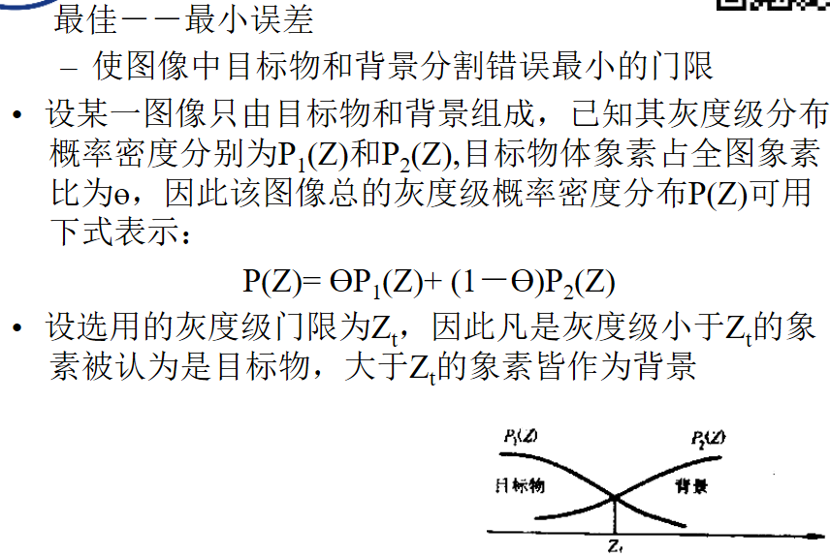
作业七

Slide 51
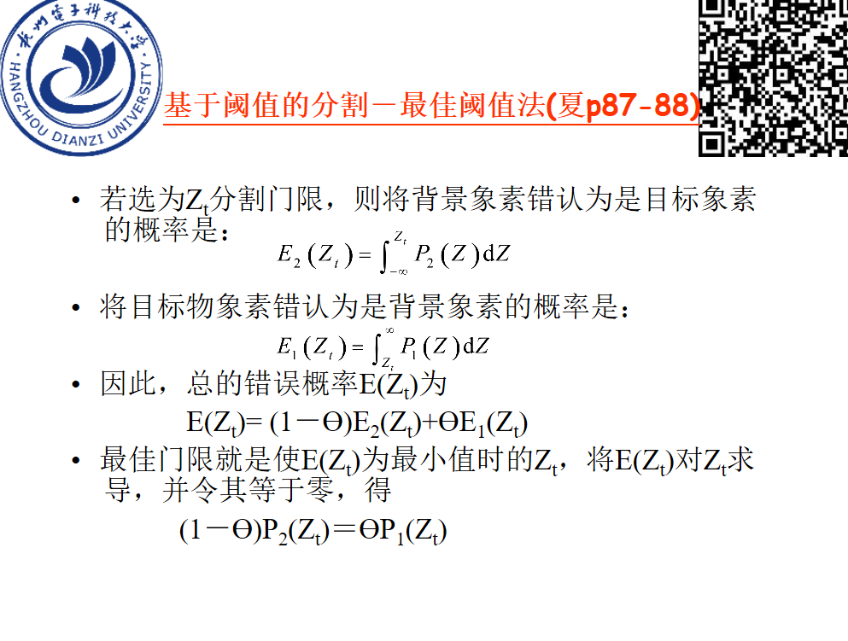
作业七

Slide 52

作业七

Slide 53

作业七

Slide 54
作业七
A=625-400=225
B=2*(25*400-150*625)=-167500
C=625*150*150-400*25*25+
2*625*400*ln((20*0.8)/(25*0.2))=14394075
Z1=99，Z2=645（舍）
Notes:
C=14394075.4

Slide 55
作业七
8.2 一幅图像背景部分的均值为25、方差为625，在背景上分布着一些互不重叠的均值为150、方差为400的小目标。设所有目标合起来约占图像总面积的20%，提出一种基于区域生长的方法将这些目标分割出来。
解：基于区域生长的分割方法步骤如下：
（1）从左到右，从上到下扫描图像；
（2）灰度值大于150 的像素取为种子，进行区域生长，生长准则为将相邻像素的灰度值与已有区域的灰度平均值的差小于60（3σ）(由已知目标方差2=400，得到标准差=20) 的像素扩展进来；
（3）如果不能再生长，标记已生长的区域；
(4)如果扫描到图像右下角，结束；否则回到（1），继续进行。
（该方法没有利用所有目标合起来约占图像总面积20%的条件。注意灰度值大于100的像素有很大可能是目标像素，但选种子时要尽量保证其是目标像素，所以选灰度值150 。）

Slide 56
作业八
9.1（1）解释为什么利用链码起点归一化方法可使所得链码与边界的起点无关？
（2）求出对链码11076765543322进行起点归一化后的起点和链码。
解：（1）同一个边界的不同起点的各个链码可看作是由一串数码循环移位得到。链码起点归一化方法是在所有可能的数码串中选出最小自然数的一串，这个数码串是由循环起点所决定，与原链码在边界上的起点无关。
（2）循环链码11076765543322，将0 作为起点放到最高位，得到07676554332211。

Slide 57
作业八
9.2（1）解释为什么利用链码旋转归一化方法可使所得链码与边界的旋转无关？
（2）求出链码0101030303323232212111的循环首差链码。
解：（1）链码旋转归一化方法是利用链码的一阶差分重新构造1个序列来实现，虽然原始链码在边界旋转后会发生变化，但差分却是与边界旋转无关的，所以利用链码的一阶差分重新构造的序列不会随边界旋转而变化。
（2）根据差分的定义，链码0101030303323232212111的一阶差分序列（循环首差链码）为3131331313031313031300。

Slide 58

作业八

Slide 59
作业八
9.3（1）对下面的四幅图讨论求骨架算法第一步在点p的操作。
（2）同上讨论第二步。

Slide 60

作业八

Slide 61
作业八
解：（1）先判断是否满足4个条件（加粗代表不满足）：
仅第一种情况能满足4个条件，所以仅标注第一幅图中p点，其后该p点被除去。

Slide 62

作业八

Slide 63
作业八
（2）任先判断是否满足4个条件（加粗表示不满足）：
因为没有一种情况同时满足4个条件，所以对4幅图中p点均不标注，但是第一幅图在步骤1已被删除。

Slide 64





作业八
9.4求下图中目标的形状数和形状数的阶。
解：以该图的左上顶点为起点，有链码：000332123211
循环首差码为：300303311330
形状数为：003033113303
形状数的阶为12。

